Slide 1


PS03-FO0001
V3
RAPPORT ENQUÊTE DE SATISFACTION SI 2024
Réalisée du 8 au 29 janvier 2025

Slide 2
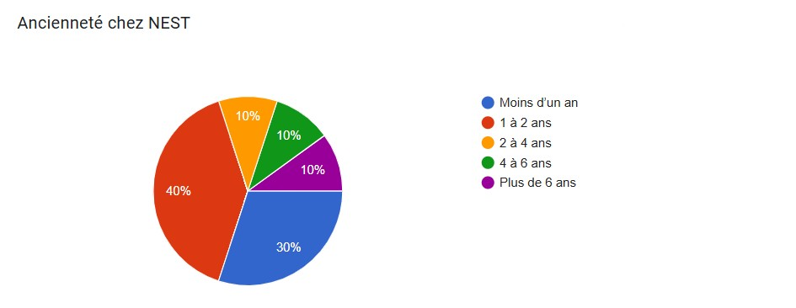
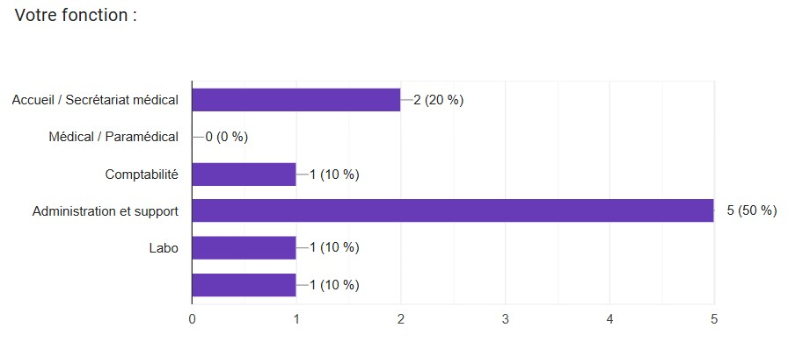
Description du panel
Nombre de personnes ayant répondu au questionnaire : 10

Slide 3
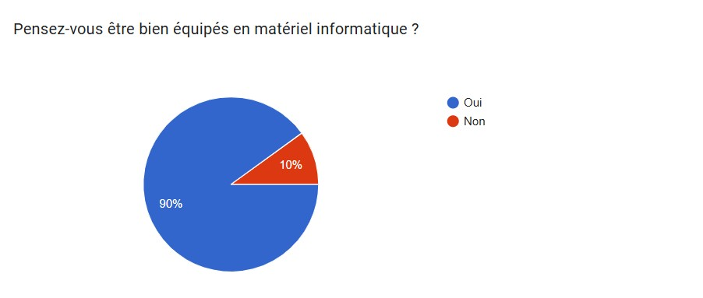
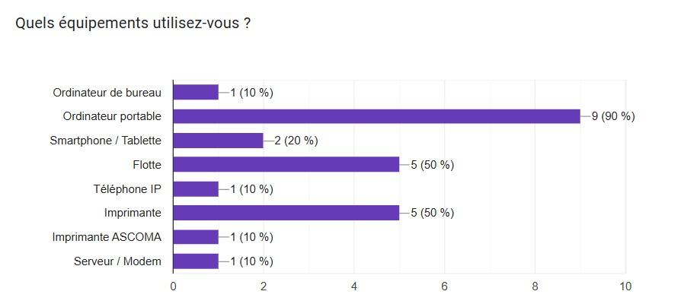
Matériel informatique et Internet

Slide 4
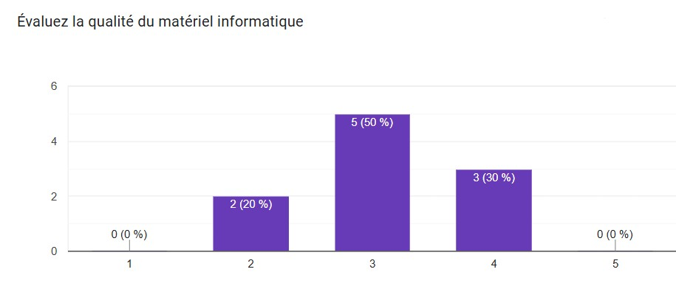
Matériel informatique et Internet

Slide 5
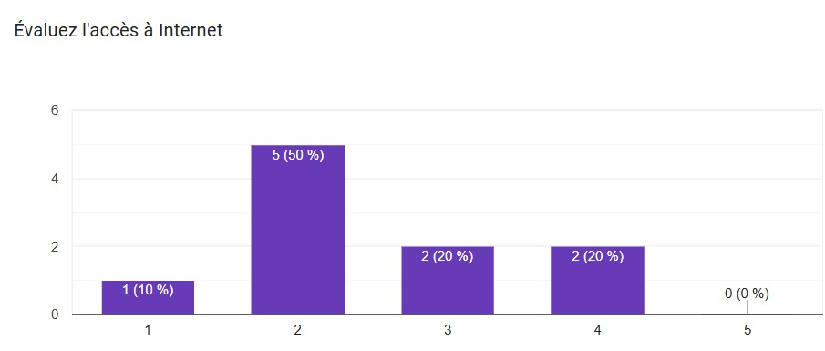
Matériel informatique et Internet

Slide 6
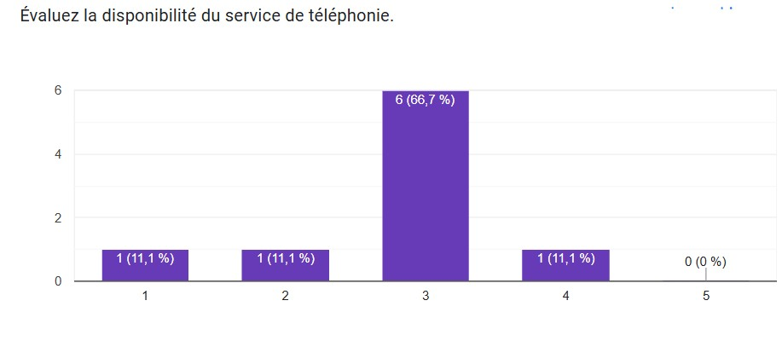
Matériel informatique et Internet

Slide 7
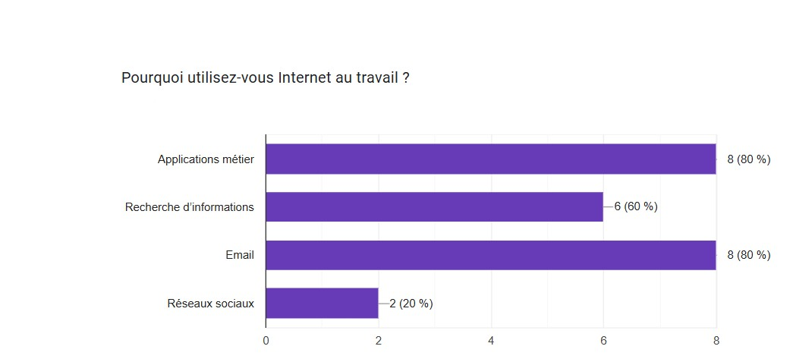
Matériel informatique et Internet
Remarques:
Faibles performances des
Ordinateurs portables.
Instabilité du WiFi au plateau.
Absence de téléphonie interne au
plateau.
Insuffisance de puissance de
l'imprimante administrative.

Slide 8
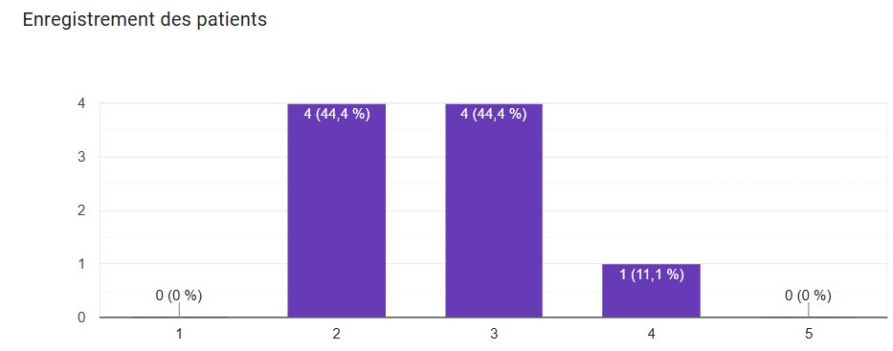
Eyone Médical

Slide 9
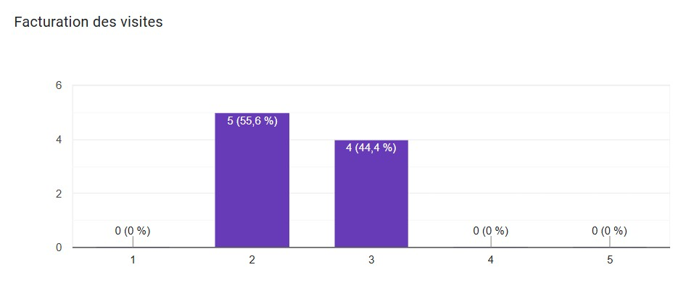
Eyone Médical
Remarques:
Prolifération de bugs sur Eyone.
Difficultés rencontrées avec EYONE
Pour la réalisation de tâches
gourmandes en ressources,
entraînant des plantages.

Slide 10
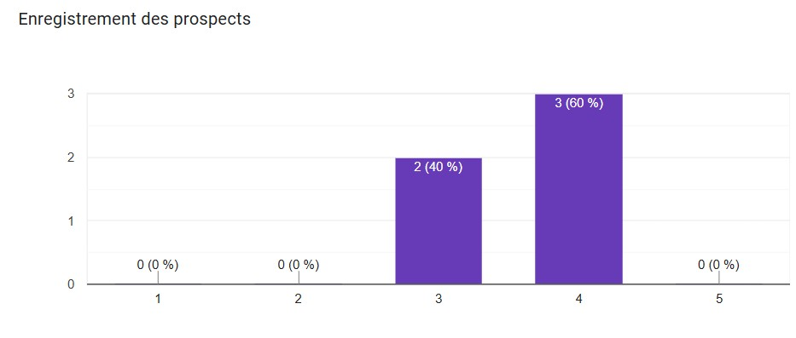
CRM

Slide 11
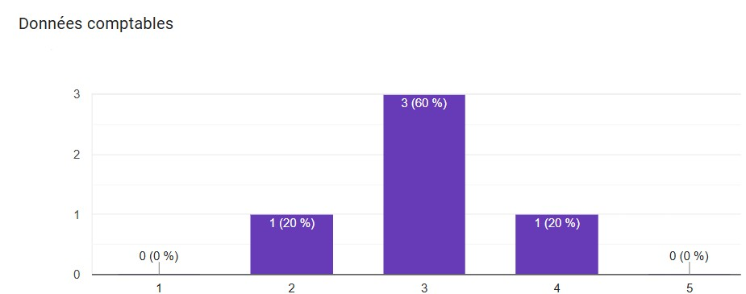
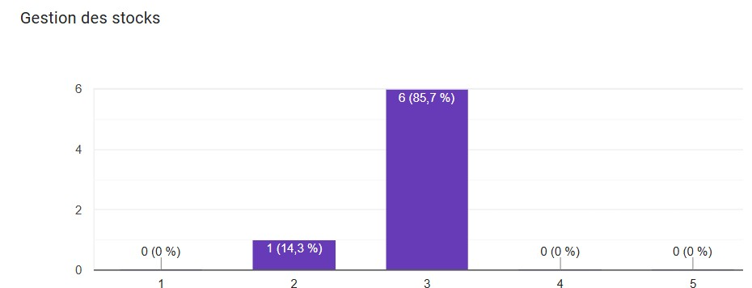
Odoo

Slide 12
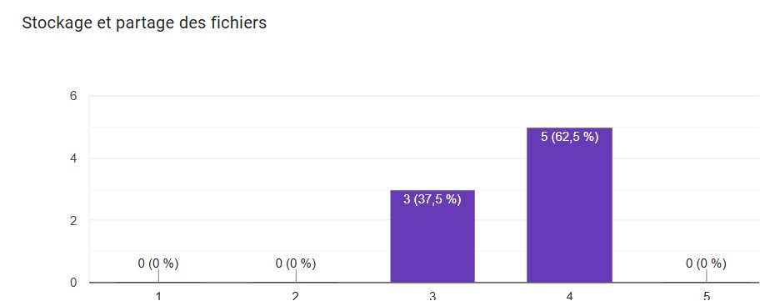
Dropbox

Slide 13
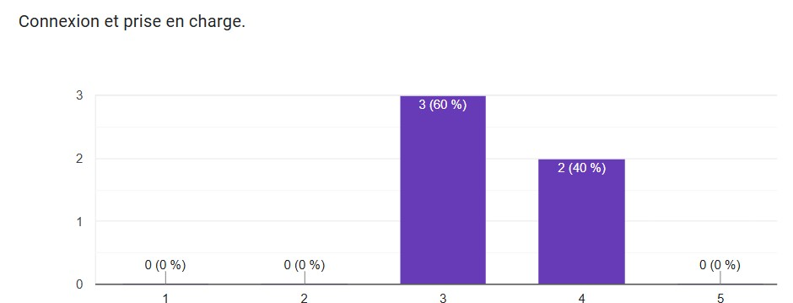
Icare

Slide 14
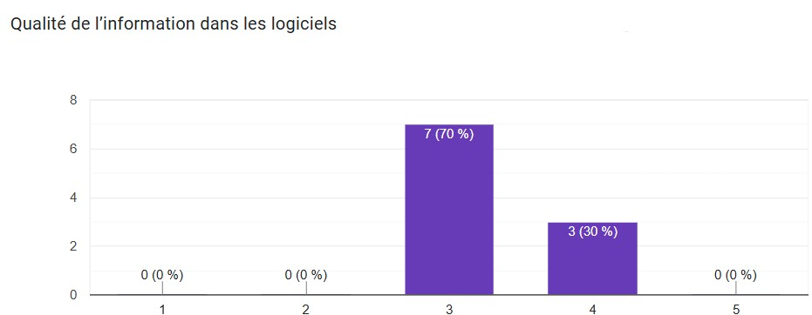
Qualité des applications

Slide 15
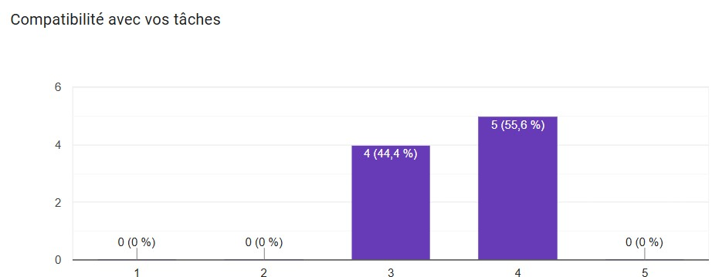
Qualité des applications

Slide 16
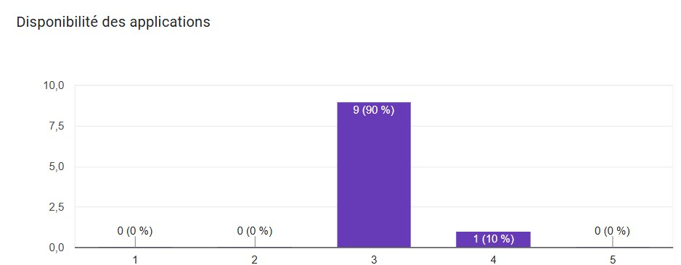
Qualité des applications

Slide 17
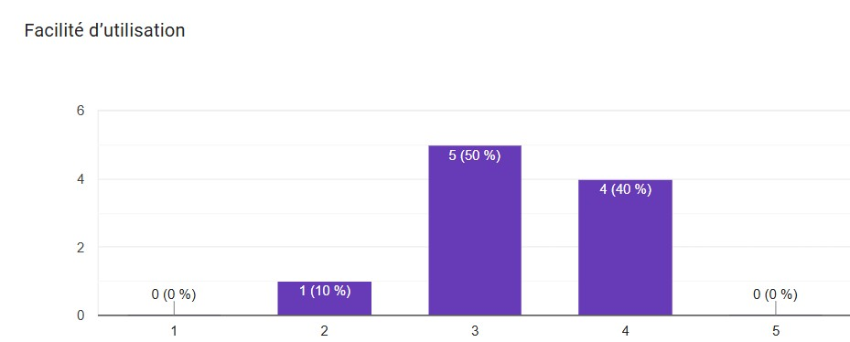
Qualité des applications

Slide 18
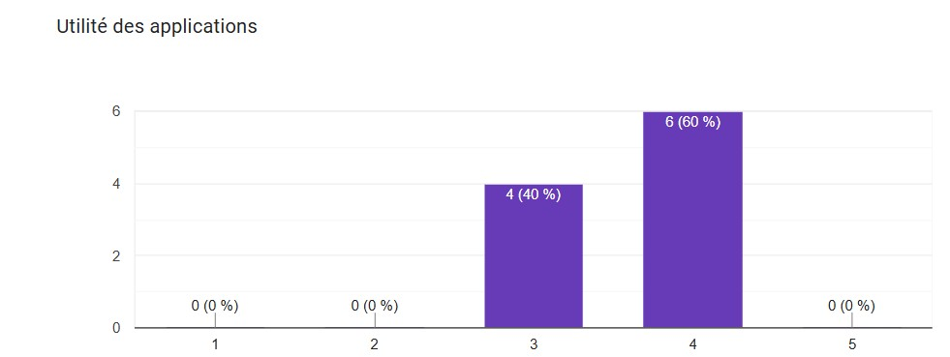
Qualité des applications

Slide 19
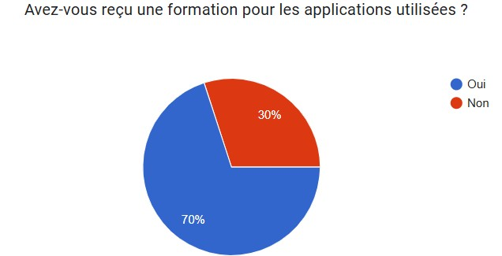
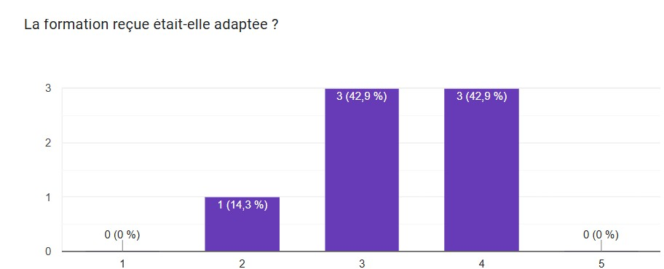
Formation

Slide 20
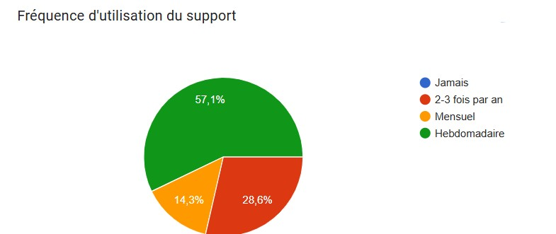
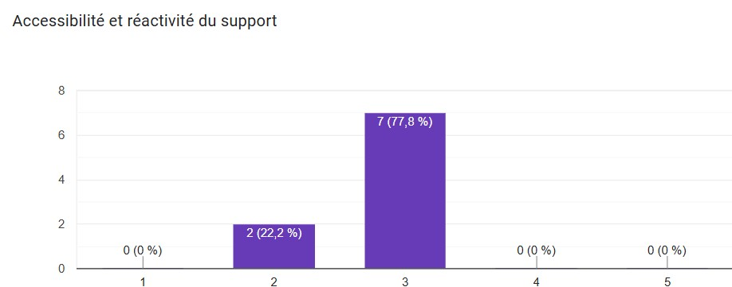
Support technique

Slide 21
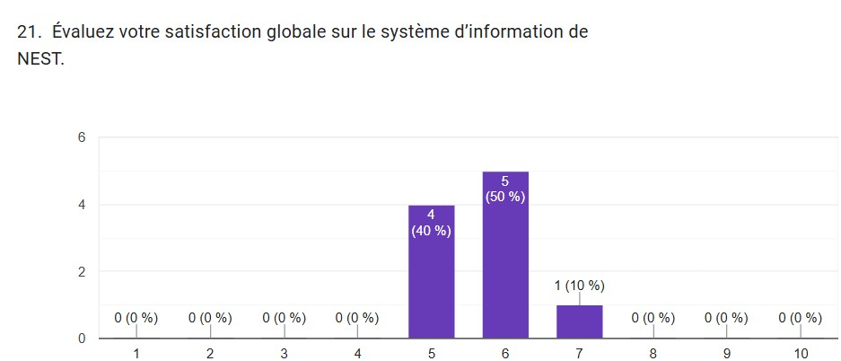
Satisfaction globale

Slide 22
Pistes d’amélioration
Mise à jour du matériel : Remplacer les ordinateurs portables obsolètes par des modèles plus performants avec de meilleures spécifications.
Vérification et mise à jour de la configuration du réseau WiFi : Analyser la configuration actuelle du réseau WiFi et l’adapter pour répondre de manière optimale à nos besoins. (site Plateau)
Ségrégation du WiFi entre patients et personnel pour améliorer la bande passante.
Installation d’un système VoIP et Centralisation des appels. (site Plateau)
Mise à niveau de l’imprimante : Remplacer l’imprimante actuelle par un modèle plus performant. (site Plateau)
Amélioration indispensable d'Eyone, notamment en renforçant sa qualité et ses performances.
Nécessité d'envisager un changement d'Eyone , si le problème persiste.
Mettre en place un programme de formation continue et personnalisée.
Organiser des appels vidéo pour informer l'ensemble des collaborateurs simultanément.

